Slide 1
Proyecto final - Regresión logística
Integrantes:
Michael Andrés Mora Poveda
Jorge Armando Serrano Duque
Daniel Cadavid Zuleta
Oscar Yesid Cárdenas Santos
Saul Andrés Garnica Gutiérrez
Fundamentos IA 50257
Semana 8
Docente: Claudia Marcela Ospina Mosquera
5 de Mayo 2023

Slide 2
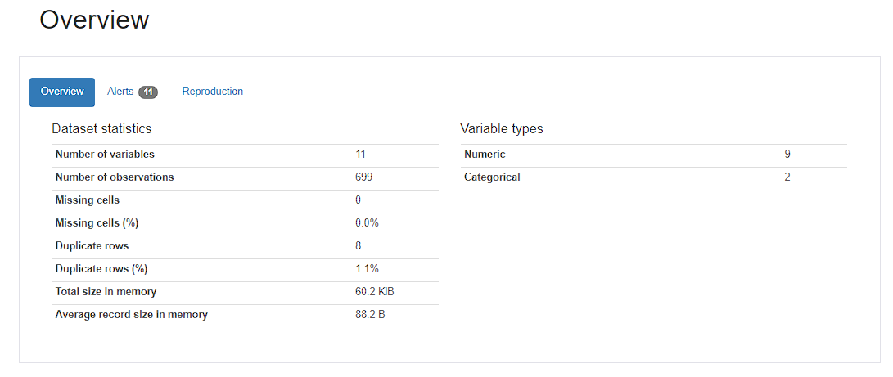
Vista previa de la composición del data set
Se realiza el análisis del dataset, mediante la herramienta de pandas profiling, el cual brinda una visualización exploratoria mucho más detallada que lo que se puede observar con el método .describe().
En él, podemos revisar tipos de columnas en el dataframe, valores únicos, valores perdidos,valores mínimos y máximos, mediana, media, moda, rangos y rango IQR, valores frecuentes, correlaciones entre otros.
Imagen propia

Slide 3
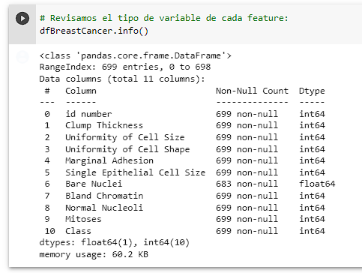
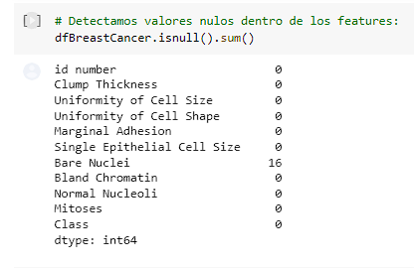
Revisión de las variables del data set
Imagen propia
Imagen propia
En este punto se identifica y se presta especial atención en la columna Barei Nuclei, en donde su tipo de dato y los valores nulos serán tratados para realizar la adecuación y limpieza de la información.

Slide 4
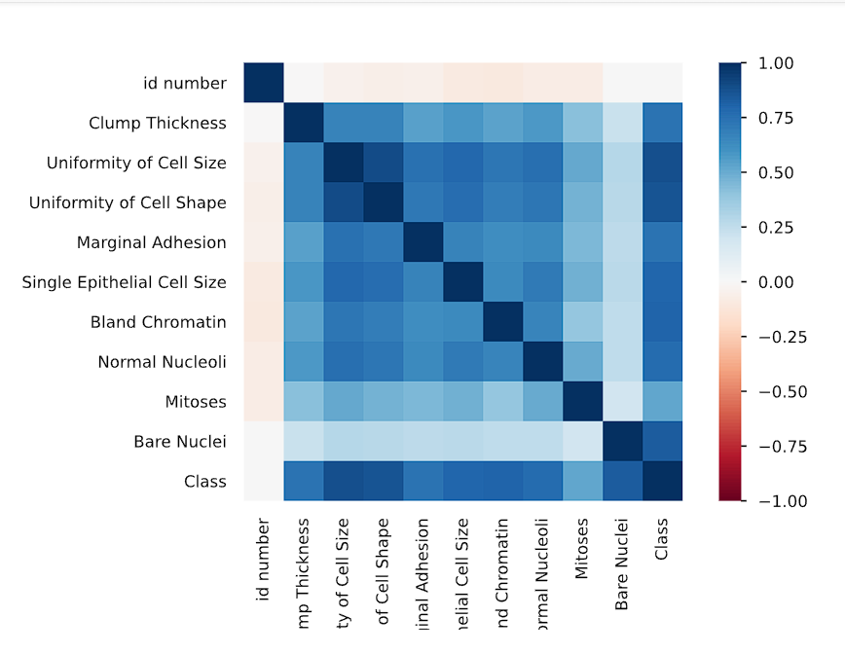
Matriz de Correlación
Imagen propia
En este punto se identifican algunas relaciones importantes entre algunos features, como por ejemplo: Uniformity of cell shape y single epithelial cell size.

Slide 5
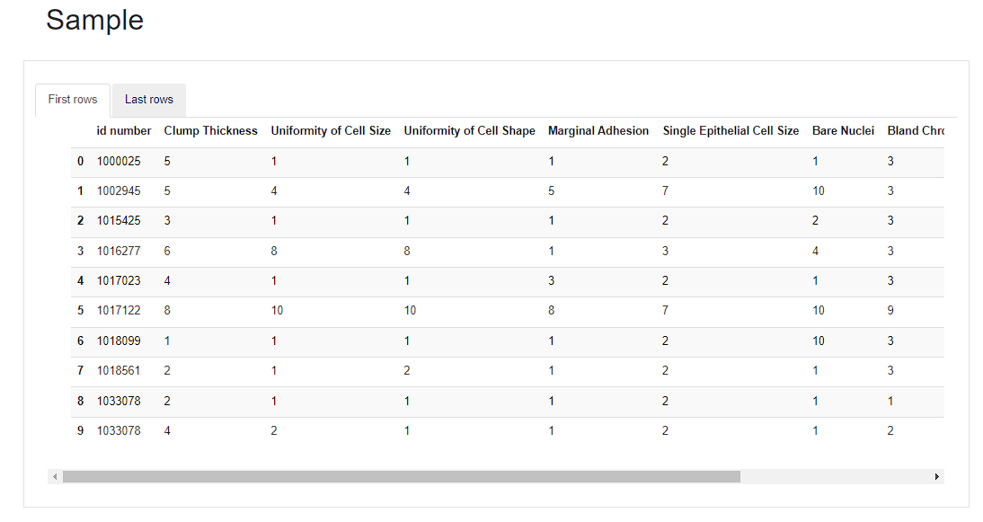
Sample del data set
Visualización de los datos, que nos ofrece el reporte realizado con pandas Profiling.
Imagen propia

Slide 6
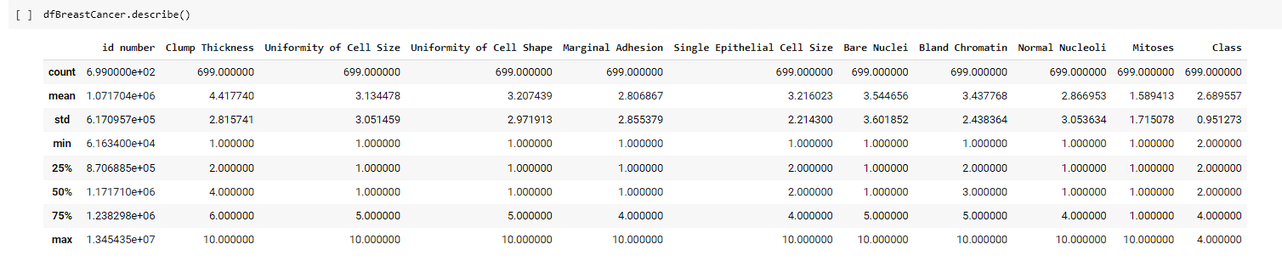
Descripción del data set
Hacemos uso del método describe() al dataframe en donde podemos observar datos estadísticos de forma rápida y sencilla.
Imagen propia

Slide 7
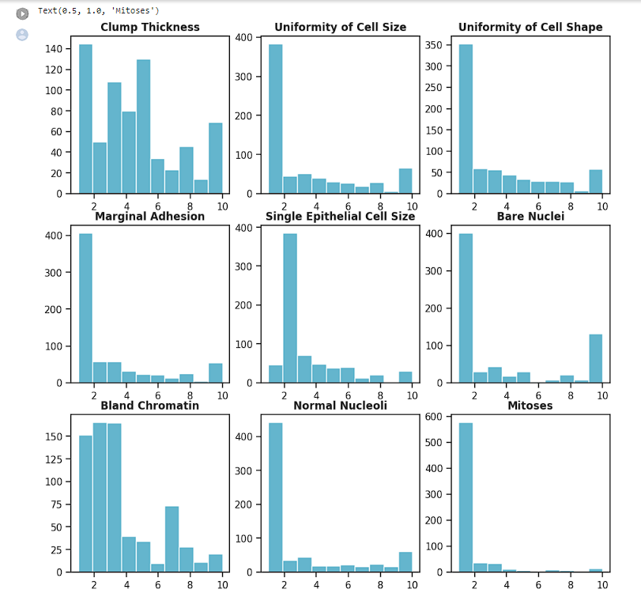
Distribución general
Generamos histogramas para observar la distribución de los datos en cada una de las columnas dispuestas en el dataframe:
Imagen propia

Slide 8
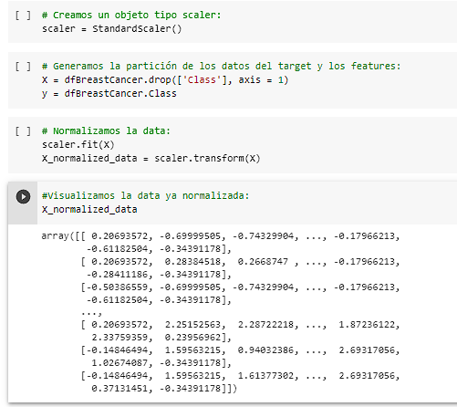
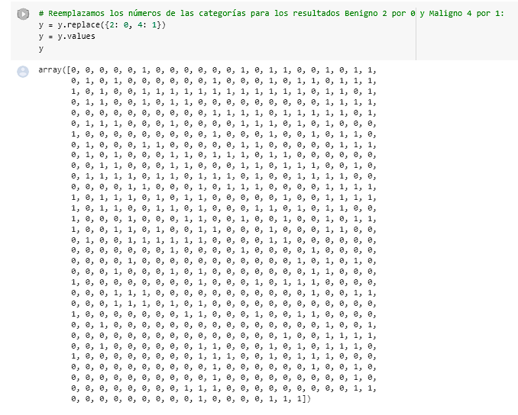
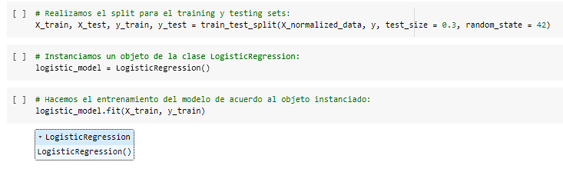
Normalización y entrenamiento
Imágenes propias

Slide 9
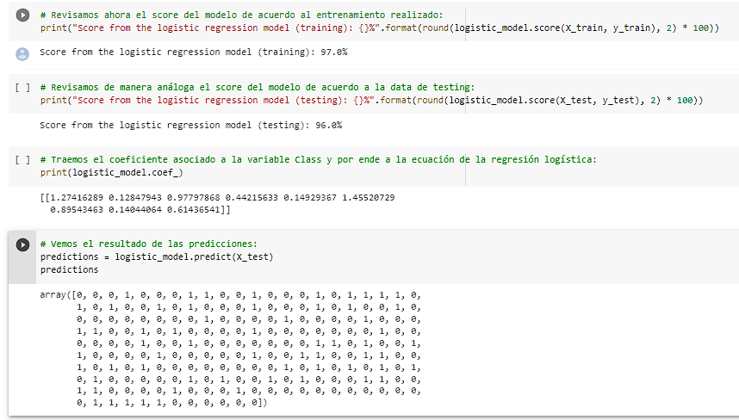
Revisión de el rendimiento y métricas para el modelo
Imágen propia

Slide 10
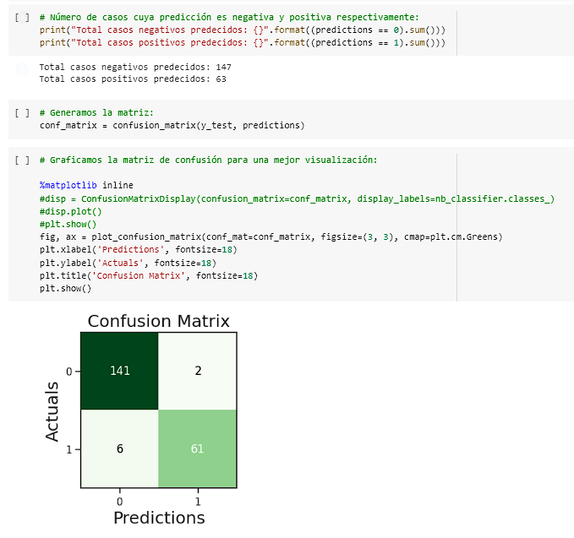
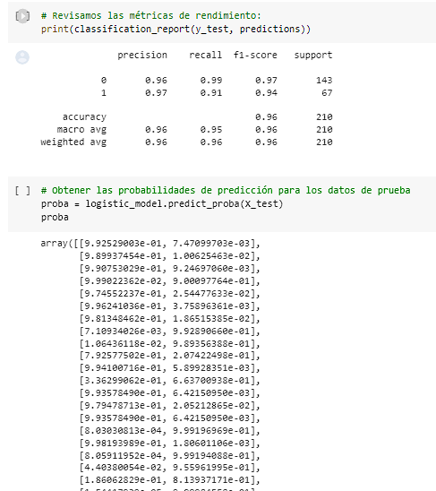
Revisión de el rendimiento y métricas para el modelo
Imagen propia
Imagen propia
Al observar la matriz de confusión, notamos que tenemos 2 falsos positivos, 6 falsos negativos, 141 verdaderos positivos y 61 verdaderos negativos

Slide 11
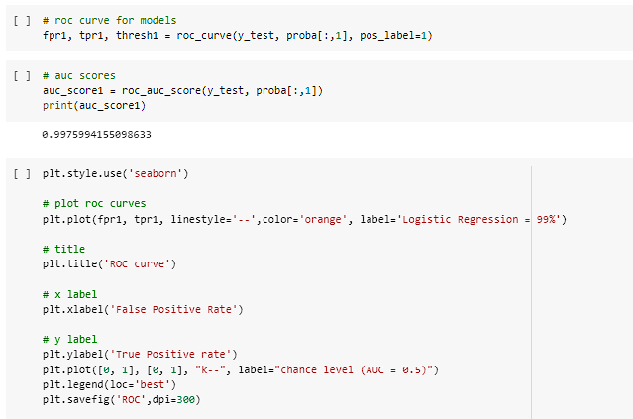
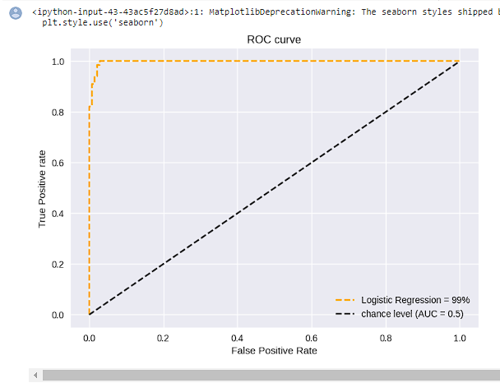
Revisión de el rendimiento y métricas para el modelo
Se hace uso de la curva AUC_ROC para evaluar el rendimiento del modelo, se hace uso de un umbral de 0.5, Esto nos ayudará a ver que tan buena es la precisión en la predicción entre si se tiene o no se tiene cáncer
Imagen propia
Imagen propia
Nuestro modelo tiene un acierto en la predicción del 99%, con este valor podríamos decir que se puede tener un sobreajuste y sería viable aumentar la cantidad de datos para el dataset o validar otros modelos.

Slide 12
Conclusiones:
Con el resultado obtenido en la matriz de confusión y en la curva AUC-ROC, el resultado en el acierto de la predicción fue del 99 %, de hay que pueda darse el hecho de que se tiene un Modelo con overfitting.
El Modelo podría ser re-entrenado buscando eliminar el overfitting con una muestra de información más amplia y junto a la aplicación de otros modelos y técnicas de tuning de hiper parámetros.
La calidad de la data en general se encuentra en buen estado, no contiene missing values y/o nulls de forma excesiva que impidan el data quality para el modelo.
Fueron consideradas todos las columnas en el entrenamiento a excepción del Id number.
Se realizaron tareas de data cleaning en una única columna en donde se consideró necesaria la corrección.
Se realizó regresión logística con un dataset que presentaba una información balanceada entre sus distintas columnas.

Slide 13
Referencias:
Example gallery — seaborn 0.12.2 documentation. (s/f). Pydata.org. Recuperado el 3 de mayo de 2023, de https://seaborn.pydata.org/examples/index.html
Lafuente, A. S. (2020, febrero 10). Pandas Profiling. Análisis exploratorio de datos. Saturdays.AI. https://medium.com/saturdays-ai/an%C3%A1lisis-exploratorio-de-datos-con-pandas-profiling-cf13e0e4a8f5
NumPy documentation — NumPy v1.24 manual. (s/f). Numpy.org. Recuperado el 3 de mayo de 2023, de https://numpy.org/doc/stable/
Ollé, J. (2019, enero 23). Qué es y cómo interpretar una regresión logística. Conceptos Claros; Jordi Ollé. https://conceptosclaros.com/que-es-regresion-logistica/
Pandas documentation — pandas 2.0.1 documentation. (s/f). Pydata.org. Recuperado el 3 de mayo de 2023, de https://pandas.pydata.org/docs/
Pandas Profiling — mlfinlab 1.5.0 documentation. (n.d.). Mlfinlab.com. Retrieved May 3, 2023, from https://www.mlfinlab.com/en/latest/external/pandas_profile.html

